Slide 1
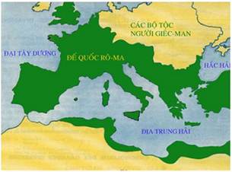
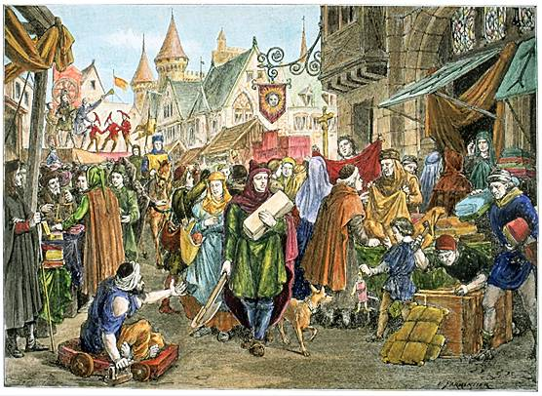
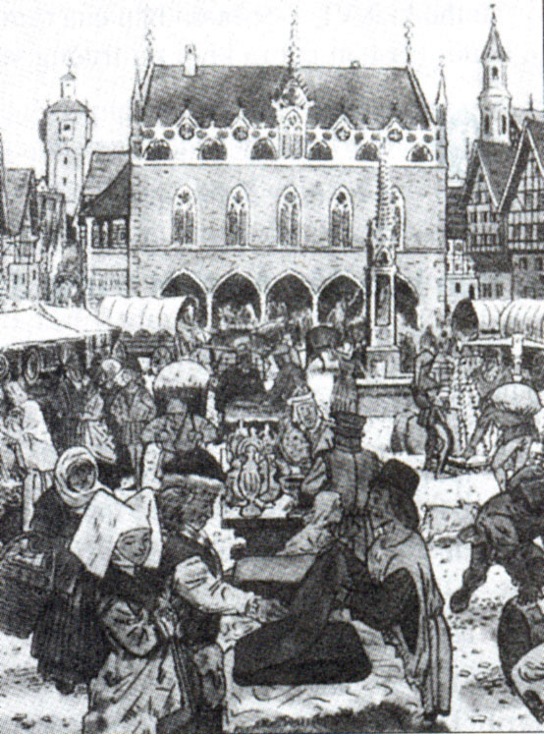
PHÒNG GIÁO DỤC VÀ ĐÀO TẠO QUẬN GÒ VẤP
VIDEO BÀI GIẢNG LỊCH SỬ LỚP 7
PHẦN MỘT: KHÁI QUÁT LỊCH SỬ THẾ GIỚI TRUNG ĐẠI
BÀI 1: SỰ HÌNH THÀNH VÀ PHÁT TRIỂN
CỦA XÃ HỘI PHONG KIẾN Ở CHÂU ÂU
(Thời sơ-trung kì trung đại)

Slide 2
PHÒNG GIÁO DỤC VÀ ĐÀO TẠO QUẬN GÒ VẤP
VIDEO BÀI GIẢNG LỊCH SỬ LỚP 7
PHẦN MỘT: KHÁI QUÁT LỊCH SỬ THẾ GIỚI TRUNG ĐẠI
BÀI 1: SỰ HÌNH THÀNH VÀ PHÁT TRIỂN
CỦA XÃ HỘI PHONG KIẾN Ở CHÂU ÂU
(Thời sơ-trung kì trung đại)

Slide 3
BÀI 1: SỰ HÌNH THÀNH VÀ PHÁT TRIỂN
CỦA XÃ HỘI PHONG KIẾN Ở CHÂU ÂU
(Thời sơ-trung kì trung đại)
1. Sự hình thành xã hội phong kiến ở châu Âu
2. Lãnh địa phong kiến
3. Sự xuất hiện các thành thị trung đại

Slide 4
BÀI 1: SỰ HÌNH THÀNH VÀ PHÁT TRIỂN
CỦA XÃ HỘI PHONG KIẾN Ở CHÂU ÂU
(Thời sơ-trung kì trung đại)
1. Sự hình thành xã hội phong kiến ở châu Âu

Slide 5
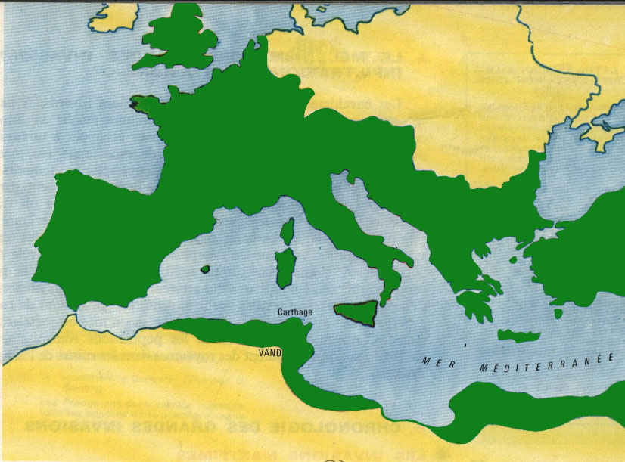
CÁC BỘ TỘC NGƯỜI GIÉC-MAN
ĐẠI TÂY DƯƠNG
ĐẾ QUỐC RÔ-MA
HẮC HẢI
ĐỊA TRUNG HẢI
BẢN ĐỒ TÂY ÂU THẾ KỶ I-V

Slide 6
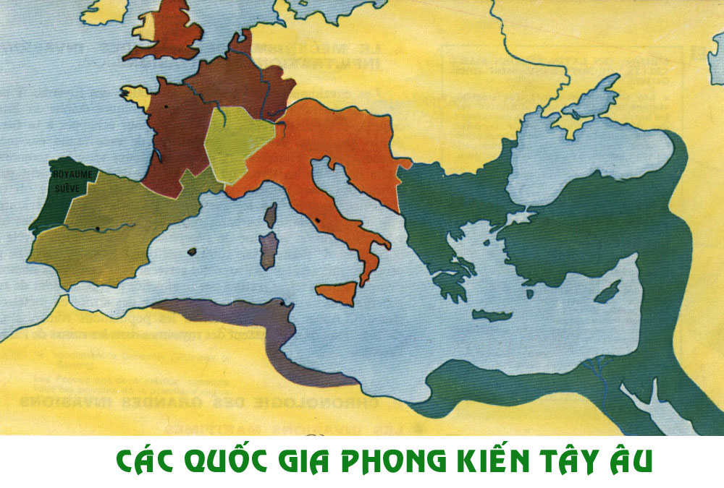
Vương quốc Ăng glô Xắc xông
ĐẠI TÂY DƯƠNG
Vương quốc Phơ-răng
Vương quốc Buốc gông
Vương quốc Đông Gốt
HẮC HẢI
Vương quốc Tây Gốt
ĐỊA TRUNG HẢI

Slide 7
BÀI 1: SỰ HÌNH THÀNH VÀ PHÁT TRIỂN
CỦA XÃ HỘI PHONG KIẾN Ở CHÂU ÂU
(Thời sơ-trung kì trung đại)
1. Sự hình thành xã hội phong kiến ở châu Âu
Sau khi tiêu diệt đế quốc Rô-ma, người Giéc-man đã làm gì?

Slide 8
BÀI 1: SỰ HÌNH THÀNH VÀ PHÁT TRIỂN
CỦA XÃ HỘI PHONG KIẾN Ở CHÂU ÂU
(Thời sơ-trung kì trung đại)
1. Sự hình thành xã hội phong kiến ở châu Âu
Chiếm ruộng đất chủ nô, đem chia cho nhau.
Trên lãnh thổ của Rô-ma, người Giec-man đã
Phong cho các tướng lĩnh, quý tộc các tước vị.

Slide 9
BÀI 1: SỰ HÌNH THÀNH VÀ PHÁT TRIỂN
CỦA XÃ HỘI PHONG KIẾN Ở CHÂU ÂU
(Thời sơ-trung kì trung đại)
1. Sự hình thành xã hội phong kiến ở châu Âu

Cuối thế kỉ V, người Giec-man xâm chiếm, tiêu diệt các quốc gia cổ đại phương Tây, thành lập nhiều vương quốc mới.
Trên lãnh thổ của Rô-ma, người Giec-man đã:
+ Chiếm ruộng đất chủ nô, đem chia cho nhau.
+ Phong cho các tướng lĩnh, quý tộc các tước vị.

Slide 10
BÀI 1: SỰ HÌNH THÀNH VÀ PHÁT TRIỂN
CỦA XÃ HỘI PHONG KIẾN Ở CHÂU ÂU
(Thời sơ-trung kì trung đại)
1. Sự hình thành xã hội phong kiến ở châu Âu
Những việc làm của người Giéc-man đã tác động đến xã hội Tây Âu như thế nào?

Slide 11
BÀI 1: SỰ HÌNH THÀNH VÀ PHÁT TRIỂN
CỦA XÃ HỘI PHONG KIẾN Ở CHÂU ÂU
(Thời sơ-trung kì trung đại)
1. Sự hình thành xã hội phong kiến ở châu Âu
Bộ máy nhà nước chiếm hữu nô lệ sụp đổ
Các giai cấp mới xuất hiện

Slide 12
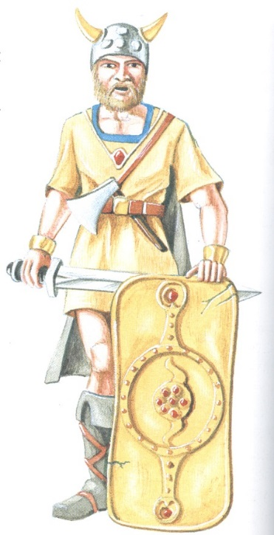
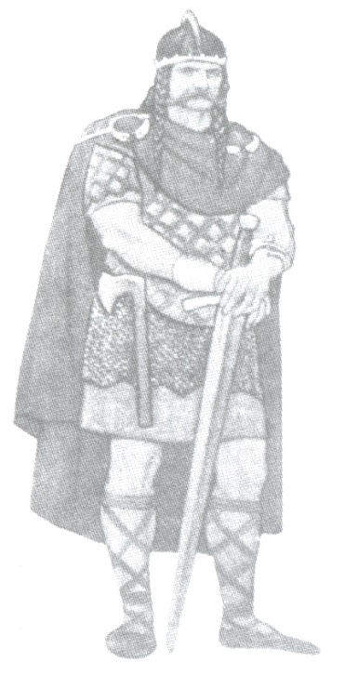
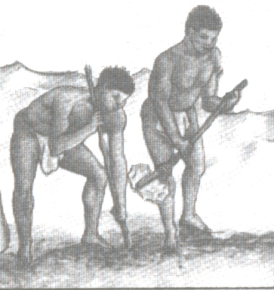
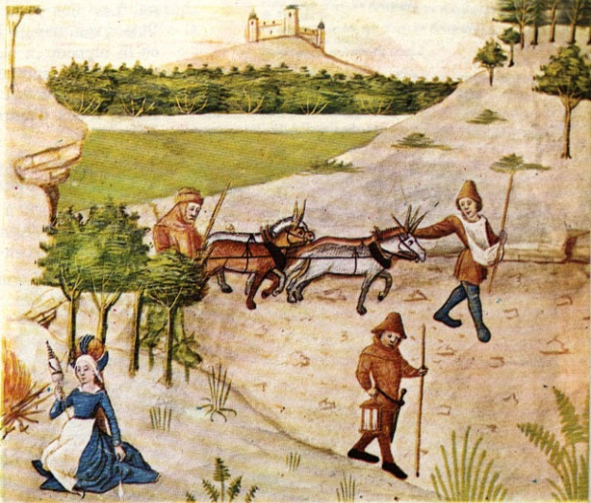
BÀI 1: SỰ HÌNH THÀNH VÀ PHÁT TRIỂN
CỦA XÃ HỘI PHONG KIẾN Ở CHÂU ÂU
(Thời sơ-trung kì trung đại)
1. Sự hình thành xã hội phong kiến ở châu Âu
Có nhiều ruộng đất, có tước vị
Làm thuê, sống phụ thuộc
Tướng lĩnh quân sự, quý tộc
Lãnh chúa
Nô lệ, nông dân
Nông nô

Slide 13
BÀI 1: SỰ HÌNH THÀNH VÀ PHÁT TRIỂN
CỦA XÃ HỘI PHONG KIẾN Ở CHÂU ÂU
(Thời sơ-trung kì trung đại)
1. Sự hình thành xã hội phong kiến ở châu Âu
Bóc lột
Lãnh chúa
Nông nô

Slide 14
BÀI 1: SỰ HÌNH THÀNH VÀ PHÁT TRIỂN
CỦA XÃ HỘI PHONG KIẾN Ở CHÂU ÂU
(Thời sơ-trung kì trung đại)
1. Sự hình thành xã hội phong kiến ở châu Âu
Bóc lột
Lãnh chúa
Nông nô
→ Xã hội phong kiến ở châu Âu được hình thành

Slide 15
BÀI 1: SỰ HÌNH THÀNH VÀ PHÁT TRIỂN
CỦA XÃ HỘI PHONG KIẾN Ở CHÂU ÂU
(Thời sơ-trung kì trung đại)
1. Sự hình thành xã hội phong kiến ở châu Âu

Cuối thế kỉ V, người Giec-man xâm chiếm, tiêu diệt các quốc gia cổ đại phương Tây, thành lập nhiều vương quốc mới.
Trên lãnh thổ của Rô-ma, người Giec-man đã:
+ Chiếm ruộng đất chủ nô, đem chia cho nhau.
+ Phong cho các tướng lĩnh, quý tộc các tước vị.
Xã hội châu Âu hình thành các giai cấp mới:
+ Lãnh chúa phong kiến: là các tướng lĩnh, quý tộc có nhiều ruộng đất, có tước vị, nắm quyền thế và giàu có.
+ Nông nô: là nô lệ được giải phóng và nông dân, không có ruộng đất, làm thuê và phụ thuộc vào lãnh chúa.
→ Xã hội phong kiến ở châu Âu được hình thành.

Slide 16
BÀI 1: SỰ HÌNH THÀNH VÀ PHÁT TRIỂN
CỦA XÃ HỘI PHONG KIẾN Ở CHÂU ÂU
(Thời sơ-trung kì trung đại)
1. Sự hình thành xã hội phong kiến ở châu Âu
2. Lãnh địa phong kiến

Slide 17
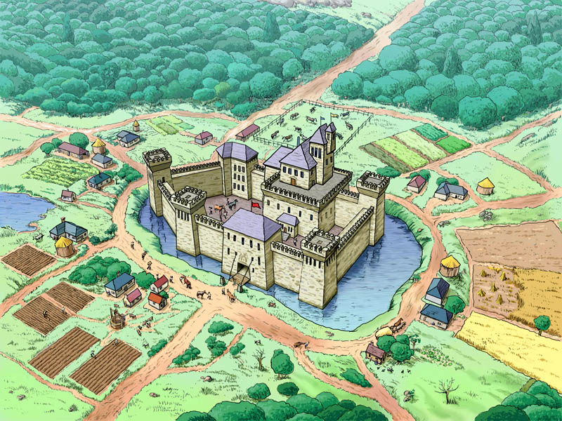
Thế nào là Lãnh địa phong kiến?
Hãy miêu tả lãnh địa phong kiến.
Lãnh địa phong kiến

Slide 18
Lãnh chúa xây dựng nơi ở của mình như một pháo đài kiên cố, có hào sâu, tường cao bao quanh.
Phần đất xung quanh lâu đài bao gồm đất canh tác, đồng cỏ, ao hồ…
Lãnh địa phong kiến

Slide 19
Một vương quốc thu nhỏ
Lãnh địa phong kiến

Slide 20
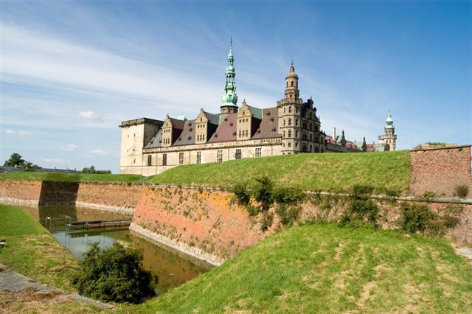
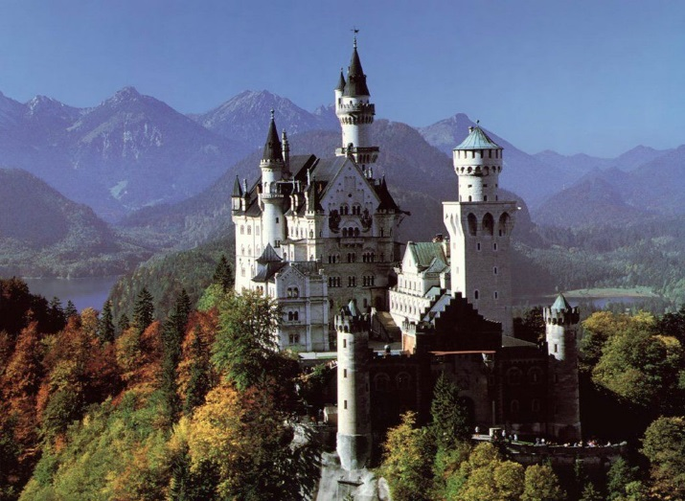
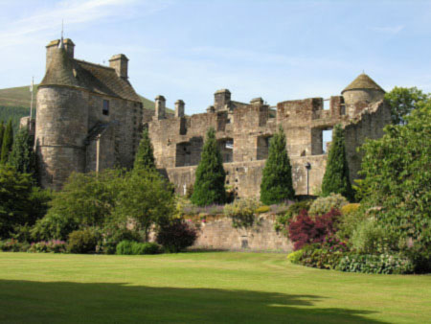
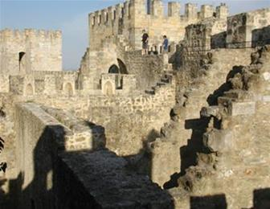
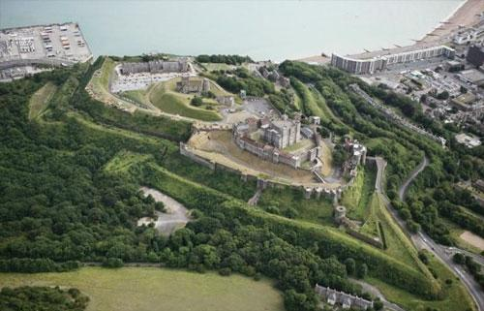
Lâu đài của lãnh chúa

Slide 21
BÀI 1: SỰ HÌNH THÀNH VÀ PHÁT TRIỂN
CỦA XÃ HỘI PHONG KIẾN Ở CHÂU ÂU
(Thời sơ-trung kì trung đại)
1. Sự hình thành xã hội phong kiến ở châu Âu
2. Lãnh địa phong kiến

Lãnh địa là khu đất rộng, trở thành vùng đất riêng của lãnh chúa-như một vương quốc thu nhỏ.
Tổ chức: Lãnh địa gồm có đất đai, dinh thự với tường cao, hào sâu, kho tàng, đồng cỏ…
Đời sống trong lãnh địa như thế nào?

Slide 22
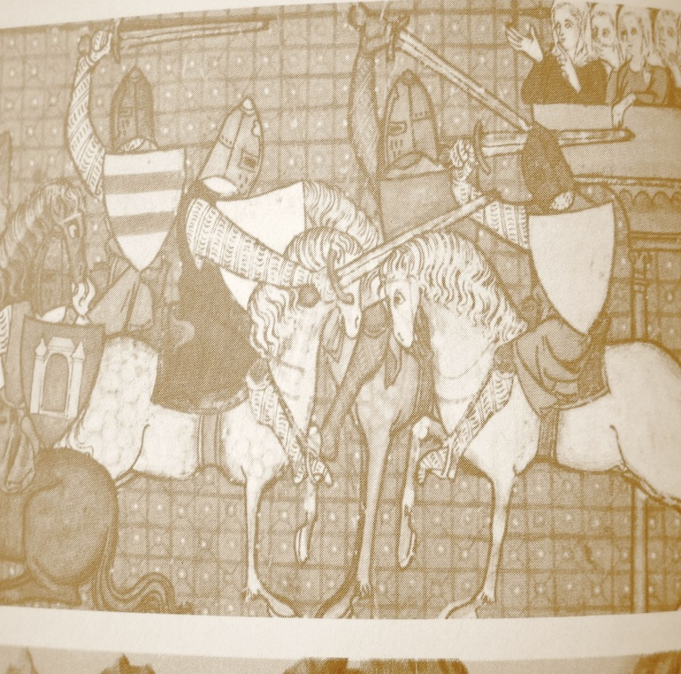
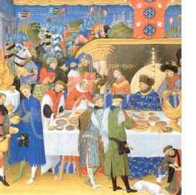
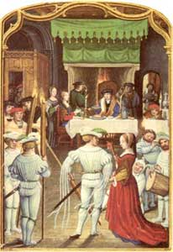
Đời sống của lãnh chúa
Luyện tập cung, kiếm
Tổ chức tiệc tùng
Tổ chức hội hè

Slide 23
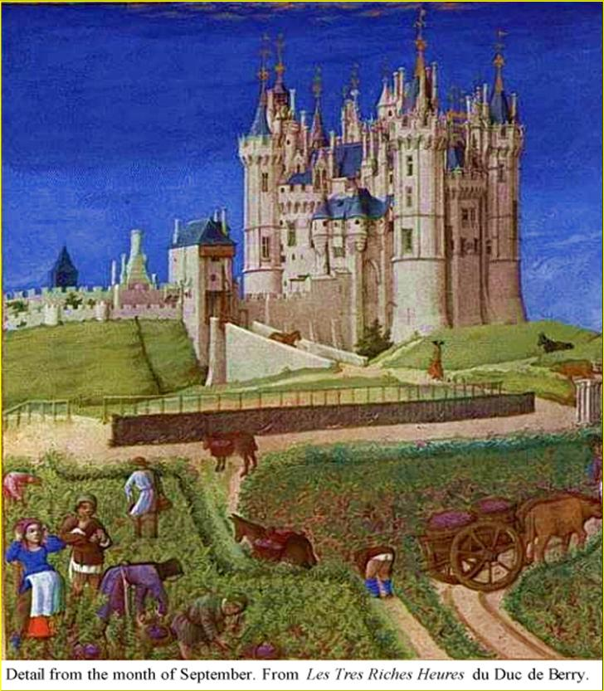
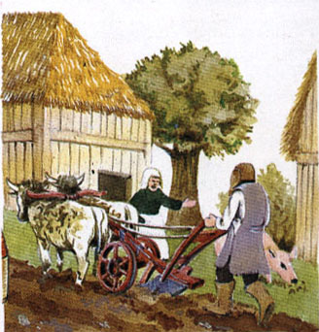
Đời sống của nông nô
Nông nô làm ruộng
Kéo cày

Slide 24
BÀI 1: SỰ HÌNH THÀNH VÀ PHÁT TRIỂN
CỦA XÃ HỘI PHONG KIẾN Ở CHÂU ÂU
(Thời sơ-trung kì trung đại)
1. Sự hình thành xã hội phong kiến ở châu Âu
2. Lãnh địa phong kiến

Lãnh địa là khu đất rộng, trở thành vùng đất riêng của lãnh chúa-như một vương quốc thu nhỏ.
Tổ chức: Lãnh địa gồm có đất đai, dinh thự với tường cao, hào sâu, kho tàng, đồng cỏ…
Hoạt động:
+ Nông nô nhận đất canh tác của lãnh chúa và nộp nhiều thứ thuế.
+ Lãnh chúa bóc lột nông nô, họ không phải lao động, sống sung sướng, xa hoa.

Slide 25
BÀI 1: SỰ HÌNH THÀNH VÀ PHÁT TRIỂN
CỦA XÃ HỘI PHONG KIẾN Ở CHÂU ÂU
(Thời sơ-trung kì trung đại)
1. Sự hình thành xã hội phong kiến ở châu Âu
2. Lãnh địa phong kiến
Đặc trưng cơ bản của các lãnh địa phong kiến
châu Âu là gì?

Slide 26
BÀI 1: SỰ HÌNH THÀNH VÀ PHÁT TRIỂN
CỦA XÃ HỘI PHONG KIẾN Ở CHÂU ÂU
(Thời sơ-trung kì trung đại)
1. Sự hình thành xã hội phong kiến ở châu Âu
2. Lãnh địa phong kiến
Đặc trưng cơ bản của các lãnh địa phong kiến
châu Âu là gì?
=> Đơn vị kinh tế chính trị độc lập mang tính tự cấp tự túc, không trao đổi với bên ngoài.

Slide 27
BÀI 1: SỰ HÌNH THÀNH VÀ PHÁT TRIỂN
CỦA XÃ HỘI PHONG KIẾN Ở CHÂU ÂU
(Thời sơ-trung kì trung đại)
1. Sự hình thành xã hội phong kiến ở châu Âu
2. Lãnh địa phong kiến

Lãnh địa là khu đất rộng, trở thành vùng đất riêng của lãnh chúa-như một vương quốc thu nhỏ.
Tổ chức: Lãnh địa gồm có đất đai, dinh thự với tường cao, hào sâu, kho tàng, đồng cỏ…
Hoạt động:
+ Nông nô nhận đất canh tác của lãnh chúa và nộp nhiều thứ thuế.
+ Lãnh chúa bóc lột nông nô, họ không phải lao động, sống sung sướng, xa hoa.
- Đặc trưng cơ bản của lãnh địa: đơn vị kinh tế chính trị độc lập mang tính tự cấp tự túc, không trao đổi với bên ngoài.

Slide 28
BÀI 1: SỰ HÌNH THÀNH VÀ PHÁT TRIỂN
CỦA XÃ HỘI PHONG KIẾN Ở CHÂU ÂU
(Thời sơ-trung kì trung đại)
1. Sự hình thành xã hội phong kiến ở châu Âu
2. Lãnh địa phong kiến
3. Sự xuất hiện các thành thị trung đại

Slide 29
BÀI 1: SỰ HÌNH THÀNH VÀ PHÁT TRIỂN
CỦA XÃ HỘI PHONG KIẾN Ở CHÂU ÂU
(Thời sơ-trung kì trung đại)
1. Sự hình thành xã hội phong kiến ở châu Âu
2. Lãnh địa phong kiến
3. Sự xuất hiện các thành thị trung đại
Thành thị
trung đại xuất hiện như thế nào?

Slide 30
Thành thị
Lập xưởng sản
xuất, thị trấn
Cần mở rộng buôn bán
Hàng hóa nhiều
Sản xuất phát triển
Sơ đồ sự xuất hiện các thành thị trung đại

Slide 31
BÀI 1: SỰ HÌNH THÀNH VÀ PHÁT TRIỂN
CỦA XÃ HỘI PHONG KIẾN Ở CHÂU ÂU
(Thời sơ-trung kì trung đại)
1. Sự hình thành xã hội phong kiến ở châu Âu
2. Lãnh địa phong kiến
3. Sự xuất hiện các thành thị trung đại

- Nguyên nhân: Cuối thế kỷ XI, sản xuất thủ công phát triển, thợ thủ công đem hàng hóa đến những nơi đông người trao đổi và buôn bán, lập xưởng, thị trấn, dẫn đến xuất hiện thành thị trung đại.

Slide 32
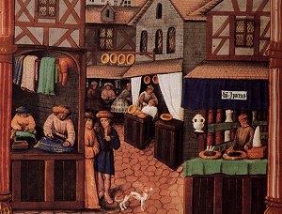
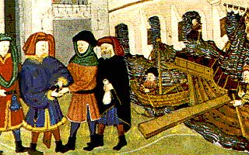
Cư dân trong thành thị gồm những ai? Họ làm những nghề gì?
Cảnh sinh hoạt trong thành thị phương Tây thời Trung đại .

Slide 33
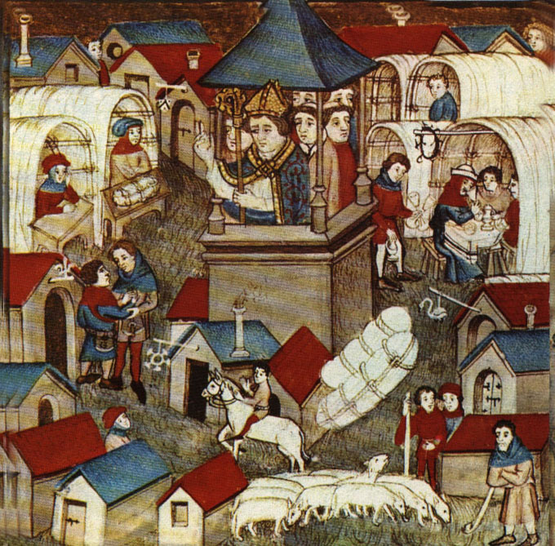
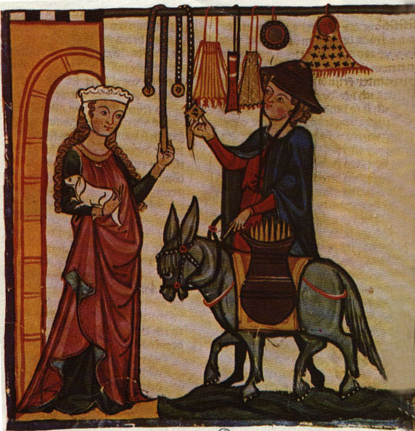
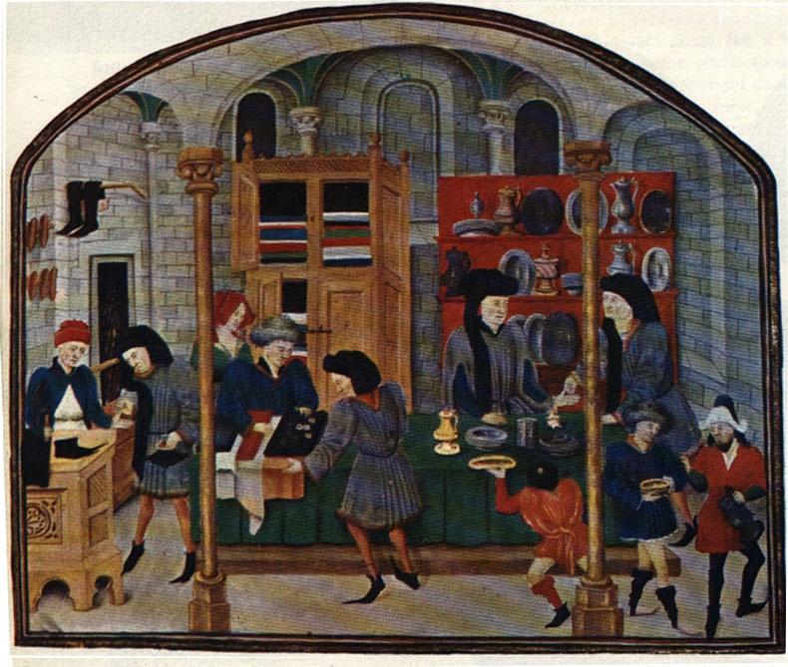
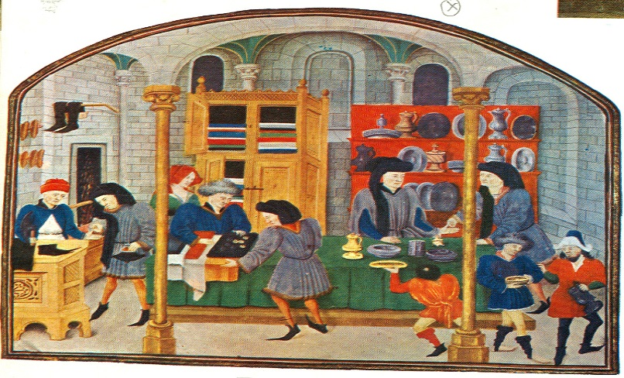
CẢNH BUÔN BÁN Ở THÀNH THỊ

Slide 34
BÀI 1: SỰ HÌNH THÀNH VÀ PHÁT TRIỂN
CỦA XÃ HỘI PHONG KIẾN Ở CHÂU ÂU
(Thời sơ-trung kì trung đại)
1. Sự hình thành xã hội phong kiến ở châu Âu
2. Lãnh địa phong kiến
3. Sự xuất hiện các thành thị trung đại

- Nguyên nhân: Cuối thế kỷ XI, sản xuất thủ công phát triển, thợ thủ công đem hàng hóa đến những nơi đông người trao đổi và buôn bán, lập xưởng, thị trấn, dẫn đến xuất hiện thành thị trung đại.
Hoạt động của thành thị: cư dân chủ yếu thợ thủ công và thương nhân, họ lập ra các thương hội và phường hội để cùng nhau sản xuất và buôn bán.

Slide 35
Kinh tế lãnh địa | Kinh tế thành thị
- Sản xuất chủ yếu là nông nghiệp. - Sản xuất ra sản phẩm chỉ để tiêu dùng trong lãnh địa, không trao đổi, buôn bán ra bên ngoài nên gọi là nền kinh tế "tự cấp, tự túc". - Kinh tế lãnh địa kìm hãm sự phát triển của xã hội phong kiến. | - Sản xuất chủ yếu là thủ công nghiệp. - Sản xuất ra sản phẩm thủ công để trao đổi, mua bán nên gọi là nền kinh tế hàng hóa. - Kinh tế thành thị tạo điều kiện cho xã hội phong kiến phát triển.
So sánh kinh tế lãnh địa và kinh tế thành thị

Slide 36
BÀI 1: SỰ HÌNH THÀNH VÀ PHÁT TRIỂN
CỦA XÃ HỘI PHONG KIẾN Ở CHÂU ÂU
(Thời sơ-trung kì trung đại)
1. Sự hình thành xã hội phong kiến ở châu Âu
2. Lãnh địa phong kiến
3. Sự xuất hiện các thành thị trung đại
Thành thị ra đời có ý nghĩa gì?
=> Thúc đẩy sản xuất, làm cho xã hội phong kiến phát triển

Slide 37
BÀI 1: SỰ HÌNH THÀNH VÀ PHÁT TRIỂN
CỦA XÃ HỘI PHONG KIẾN Ở CHÂU ÂU
(Thời sơ-trung kì trung đại)
1. Sự hình thành xã hội phong kiến ở châu Âu
2. Lãnh địa phong kiến
3. Sự xuất hiện các thành thị trung đại

- Nguyên nhân: Cuối thế kỷ XI, sản xuất thủ công phát triển, thợ thủ công đem hàng hóa đến những nơi đông người trao đổi và buôn bán, lập xưởng, thị trấn, dẫn đến xuất hiện thành thị trung đại.
Hoạt động của thành thị: cư dân chủ yếu thợ thủ công và thương nhân, họ lập ra các thương hội và phường hội để cùng nhau sản xuất và buôn bán.
Vai trò: Thúc đẩy sản xuất, làm cho xã hội phong kiến phát triển.

Slide 38
Hoàn cảnh lịch sử
SỰ HÌNH THÀNH VÀ PHÁT TRIỂN CỦA XÃ HỘI PHONG KIẾN Ở CHÂU ÂU
Sự hình thành xã hội phong kiến ở châu Âu
Biến đổi trong xã hội
Khái niệm lãnh địa
Tổ chức
Lãnh địa phong kiến
Hoạt động
Đặc trưng cơ bản
Nguyên nhân
Sự xuất hiện của các thành thị trung đại
Hoạt động của thành thị
Vai trò

Slide 39
1. Cuối thế kỷ V, xã hội Tây Âu có biến đổi to lớn là do:
a. Dân số gia tăng.
c. Sự xâm nhập của người Giéc-man.
b. Công cụ sản xuất được cải tiến.
d. Kinh tế hàng hóa phát triển.
2. Kinh tế của lãnh địa mang tính chất:
a. Hàng hóa sản xuất ra vừa dùng vừa bán
b. Tự cấp tự túc.
c. Lệ thuộc vào thành thị.
d. Trao đổi với lãnh địa chung quanh.
3. Việc làm nào của người Giec-man đã tác động trực tiếp đến sự hình thành xã hội phong kiến châu Âu?
a. Tiêu diệt đế quốc Rô-ma.
b. Thành lập hàng loạt vương quốc mới.
c. Chia ruộng đất và phong tước vị cho tướng lĩnh và quý tộc người Giec-man.
d. Thành lập các thành thị trung đại.

Slide 40
Hoàn thành bảng thống kê theo mẫu sau:
Nội dung | Lãnh địa | Thành thị
Thời gian xuất hiện
Hoạt động kinh tế chủ yếu
Thành phần cư dân chủ yếu

Slide 41
Hoàn thành bảng thống kê theo mẫu sau:
Nội dung | Lãnh địa | Thành thị
Thời gian xuất hiện | Cuối thế kỉ V | Cuối thế kỉ XI
Hoạt động kinh tế chủ yếu | Sản xuất nông nghiệp tự cung tự cấp | Sản xuất thủ công và buôn bán
Thành phần cư dân chủ yếu | Lãnh chúa, nông nô | Thợ thủ công, thương nhân

Slide 42
Dặn dò:
- Học bài 1: Sự hình thành và phát triển của xã hội phong kiến ở châu Âu.
* Chú ý nội dung: Sự hình thành xã hội phong kiến ở châu Âu.
* Trả lời các câu hỏi sau:
1.Thế nào là lãnh địa phong kiến? Em hãy nêu những đặc điểm chính của nến kinh tế lãnh địa ?
2. Xã hội phong kiến ở châu Âu được hình thành như thế nào?
- Xem trước bài 2: Sự suy vong của chế độ phong kiến và sự hình thành chủ nghĩa tư bản ở châu Âu.
* Những cuộc phát phát kiến lớn về địa lí.
* Sự hình thành chủ nghĩa tư bản ở châu Âu.

Slide 43
CHÀO TẠM BIỆT
CHÚC CÁC EM HỌC TẬP THẬT TỐT

